Slide 1
CONSIGNES AUX VOYAGEURS
BIENVENUE ET BON SEJOUR !!

Slide 2
TABLEAU ELECTRIQUE – Ouverture de la PoRte de « GAUCHE A DROITE »

Slide 3
MISE SOUS TENSION DU BALLON D’EAU
A votre arrivée, METTRE SUR AUTO
A VOTRE DEPART, METTRE SUR OFF

Slide 4
DOUBLE DES CLES ACCROCHE SUR LA PORTE DU TABLEAU ELECTRIQUE

Slide 5
OUVERTURE ET FERMETURE DU CIRCUIT D’EAU sous levier de la cuisine

Slide 6
Produits menagers

Slide 7
Couverture supplementaire Dans LE PREMIER TIROIR GAUCHE SOUS LE LIT POUR LE CANAPE

Slide 8
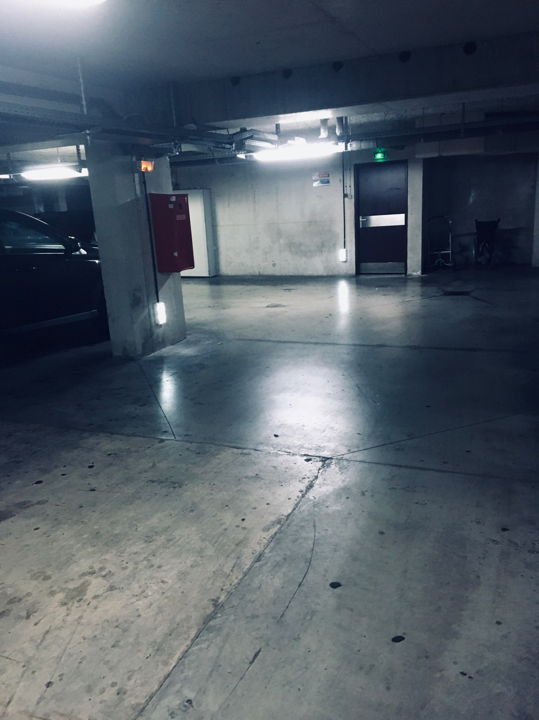
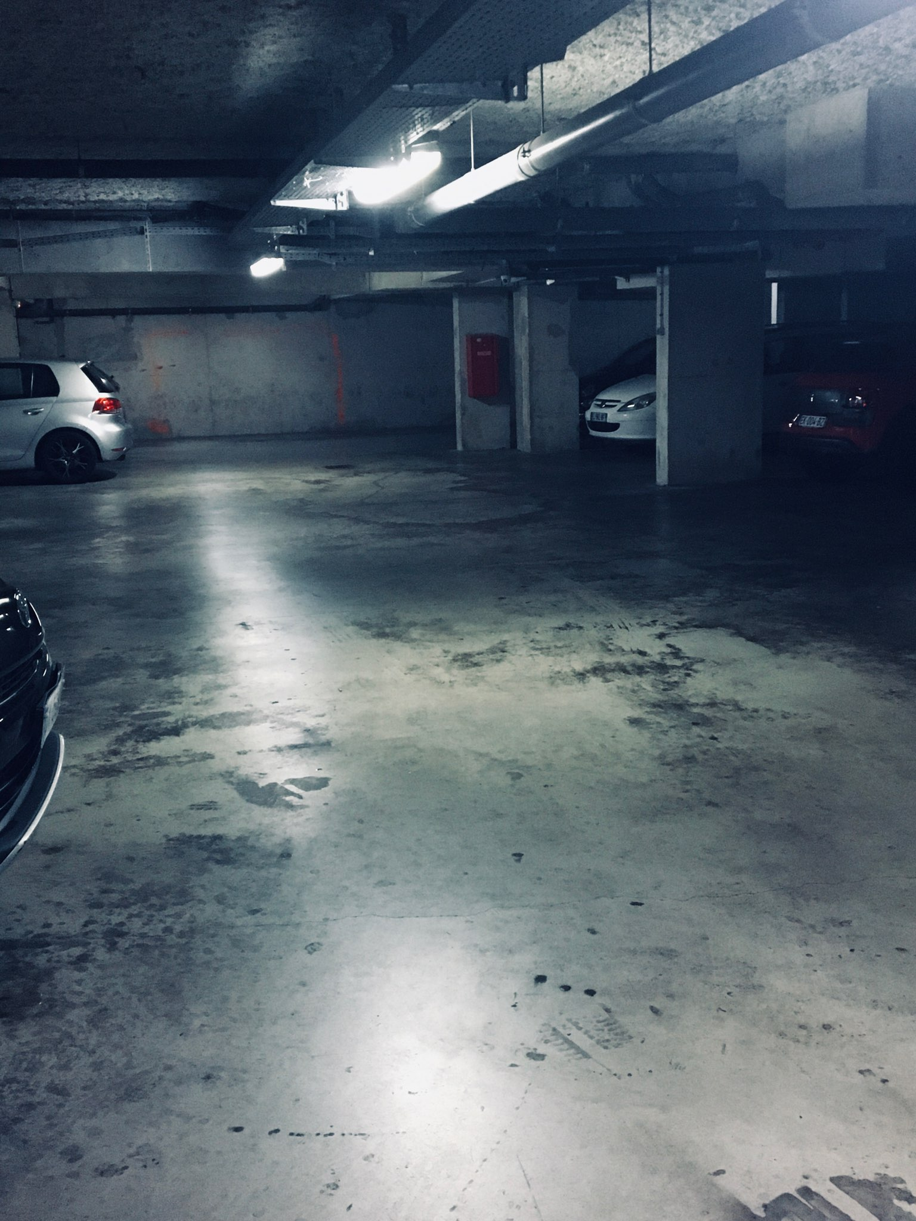
SUIVEZ LE PARCOURS POUR ARRIVER AU PARKING – BATIMENT A – PLACE 202
Porte d’accés piéton aux étages
Dés que vous êtes dans le parking, prendre l’ allée à droite
Au bout de l’allée, tourner à gauche et rouler tout droit
C’est ici ! Place 202 avant dernière place à droite dans l’allée

Slide 9
ATTENTION AUX 2 POTEAUX COTE GAUCHE EN VOUS GARANT AU PARKING – PLACE 202

